Slide 1
다이어로그

Slide 2
대사 창
이미지 창
이름 창

Slide 3
내 대사, 내 생각

Slide 4
상대 대사

Slide 5
시스템 대사

Slide 6
EP.0 (시작)

Slide 7
EP.0 (시작)
프롤로그
키보드 입력 받기
이름을 입력해주세요

Slide 8
EP.0 (시작)
프롤로그
키보드 입력 받기
12자 미만으로 입력해주세요
확인
이름을 입력해주세요

Slide 9
EP.0 (시작)
프롤로그
키보드 입력 받기
12자 미만으로 입력해주세요
확인
이름을 입력해주세요
글자가 너무 많습니다.

Slide 10
프롤로그
EP.0 (시작)
...loading 0% (숫자 증가)

Slide 11
프롤로그
EP.0 (시작)
...loading 100%
환영합니다. 000 플레이어님. (숫자가 100이 되면 해당 텍스트 출력)

Slide 12
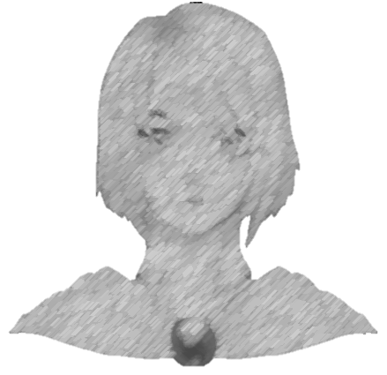
EP.0 (시작)
“으.. 머리야”
누워있던 몸을 일으켜 흙을 털고 일어나니 주위에는 웅성하게 자란 풀과 나무들 뿐이었다.
주인공 얼굴
노이즈 낀 모습
IMG_PlayerNoise

Slide 13
EP.0 (시작)
그나저나 여기가 어디지? 어쩌다가 이 곳에 오게 된 거지?
기억나는게… ㅇㅇㅇ 내 이름 밖에 없다.
주인공 얼굴
노이즈 낀 모습
IMG_PlayerNoise

Slide 14
EP.0 (시작)
주위에 인기척이 느껴지지 않는 걸로 보아 근처에 사람은 없는 듯 하다.
그래도 돌아다니면서 뭐 라도 찾아보자
주인공 얼굴
노이즈 낀 모습
IMG_PlayerNoise

Slide 15
EP.0 (시작)
이동-WASD
상호작용-E
채집- 좌클릭
설정-ESC
정보창-TAP

Slide 16
EP.0 (시작)
* “주위를 둘러보자” 퀘스트가 추가 되었다.
퀘스트의 세부 내용은 TAP을 눌러 퀘스트 창을 확인하자.

Slide 17
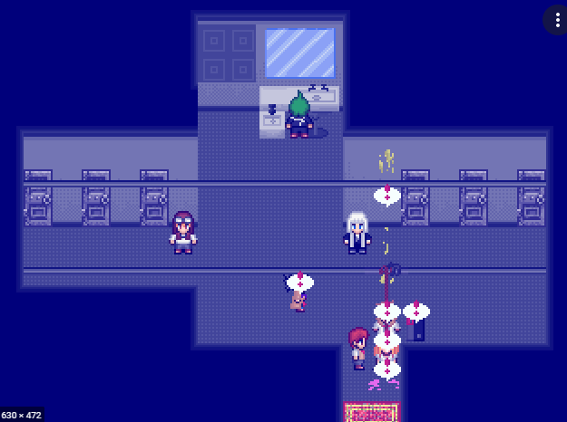
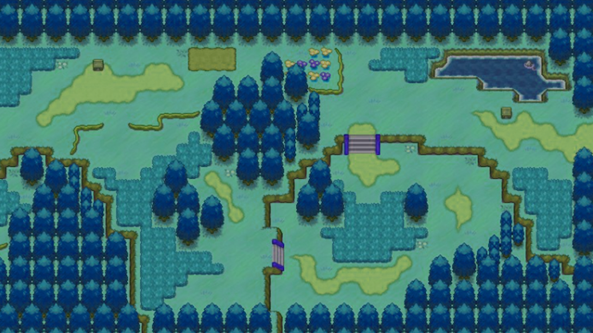
EP.1 낯선 공간
* 튜토리얼 숲-1 상호작용 오브젝트 (느낌표 말풍선으로 표시)
채집자원 돌
팻말
호수
건물 잔해
그루터기
숲-1 오브젝트 위치 (대충)
나무
나무
나무
나무
나무
나무
나무
나무
나무
나무
나무
나무
나무
나무
나무
나무
나무
나무
나무
나무
나무
나무
나무
!
!
그루터기
!
건물 터
호수
나무
나무
건물
잔해
데이터
조각
!
!
나무
나무
나무
나무
나무
나무
나무
팻말
채집자원 생성 제한
나무
나무
나무
나무
나무
나무
나무
나무
나무
나무
나무
나무
나무
나무
나무
나무
나무
나무
나무
나무
나무
나무
나무
나무
나무
나무
나무
나무
나무
나무
나무
나무
나무
나무
나무
!
건물 잔해에서 책 획득하기 전까지 TAP창 비활성화.
나무
나무
나무
나무
나무
처음 생성 위치
나무
나무
Player
채집자원
돌
나무
나무
나무
나무
나무
나무
나무
나무
나무
나무
나무
나무
나무
나무
나무
나무
나무
나무
나무
나무
나무
나무
나무
나무
나무
나무
나무
나무
나무
나무

Slide 18
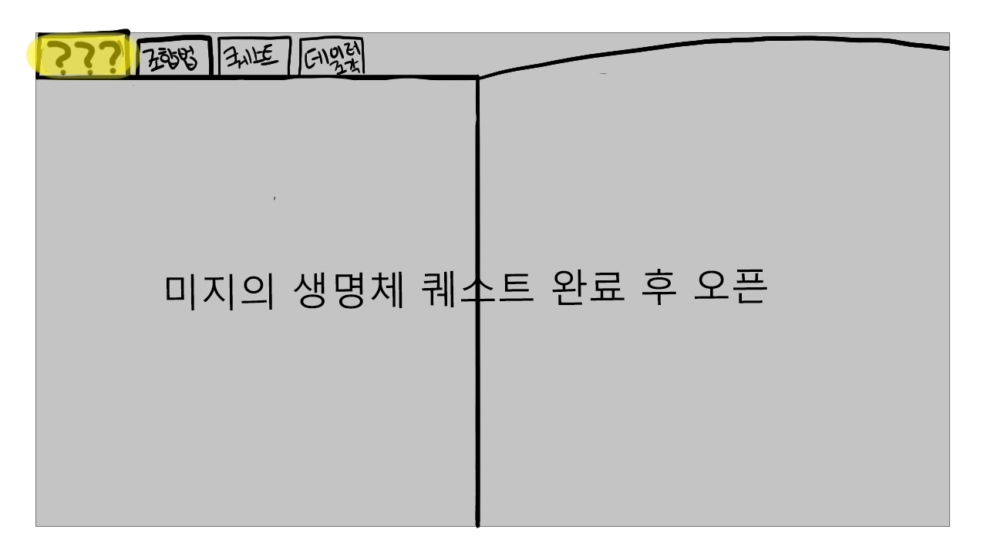
EP.1 낯선 공간
* 처음 TAP 화면
(????) 도트 상태: 열람불가, 미지의 생명체 퀘스트 완료후 오픈
조합법: 다 잠김 상태. (조합아이템 조합법만 활성화, 건축물 탭 비활성화)
퀘스트: 받은 퀘스트 확인 가능.
데이터조각: 다 도트어로 읽을 수 없음

Slide 19
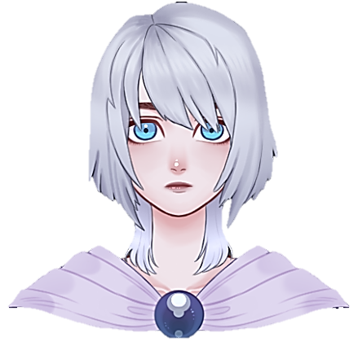
EP.1 낯선 공간
* 채집자원 상호작용시
텍스트 출력
채집 가능
채집시 느낌표 말풍선 있는 픽셀조각 생성.
IMG_PlayerNoise
IMG_PlayerNormal
가지고 있던 단검으로 돌을 부실 수 있을 것 같다.
호수 상호작용O
-> IMG_PlayerNormal
호수 상호작용X
> IMG_PlayerNoise

Slide 20


EP.1 낯선 공간
* 픽셀조각 획득 시
얻은 아이템 UI 창
픽셀조각 느낌표 말풍선 비활성화
텍스트 출력
IMG_PlayerNoise
IMG_PlayerNormal
픽셀조각
픽..셀.. 조각? 뭔 진 모르겠지만 가지고 있다 보면 쓸 일이 있지 않을까
호수 상호작용O
-> IMG_PlayerNormal
호수 상호작용X
> IMG_PlayerNoise

Slide 21
EP.1 낯선 공간
* 팻말 상호작용시
텍스트 출력
팻말 느낌표 말풍선 비활성화
IMG_PlayerNoise
IMG_PlayerNormal
사람의 손길이 닿은 지 오래되어 보이는 팻말이다.
드문드문 글자가 지워져 읽을 수 없다.
호수 상호작용O
-> IMG_PlayerNormal
호수 상호작용X
> IMG_PlayerNoise

Slide 22
EP.1 낯선 공간
* 이미 확인한 팻말 상호작용시
- 텍스트 출력
IMG_PlayerNoise
IMG_PlayerNormal
드문드문 글자가 지워져 읽을 수 없다.
호수 상호작용O
-> IMG_PlayerNormal
호수 상호작용X
> IMG_PlayerNoise

Slide 23
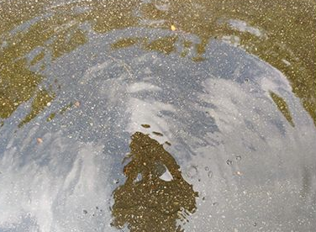

EP.1 낯선 공간
* 호수 상호작용시
- (컷씬 5초) –> 없어도 되긴 함.
IMG_PlayerNormal 출력
텍스트 출력.
호수 느낌표 말풍선 비활성화
IMG_PlayerNoise
IMG_PlayerNormal
호수에 비친 내 모습이 유독 낯설게 느껴진다.
IMG_PlayerNormal

Slide 24
EP.1 낯선 공간
* 이미 확인한 호수 상호작용시
- 텍스트 출력.
IMG_PlayerNoise
IMG_PlayerNormal
호수에 비친 내 모습이 유독 낯설게 느껴진다.
IMG_PlayerNormal
ㅇㅇㅇ
출력 키값: inputName

Slide 25
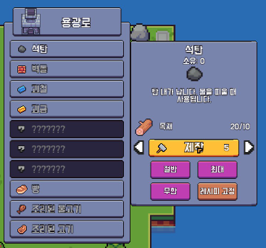
EP.1 낯선 공간
* 건물 잔해 상호작용시
텍스트 출력
느낌표 말풍선 안없어짐.
IMG_PlayerNoise
IMG_PlayerNormal
책
잔해 속에 파묻혀 있는 책을 발견했다.
무슨 책이지?
호수 상호작용O
-> IMG_PlayerNormal
호수 상호작용X
> IMG_PlayerNoise

Slide 26
EP.1 낯선 공간
TAP 조합법 건축 탭 활성화. (단, 건축 레시피 목록은 다 비활성화 상태임.)
* 건축 레시피가 추가되었다.
TAP을 눌러 내용을 확인해보자.

Slide 27
EP.1 낯선 공간
* 이미 확인한 건물 잔해 상호작용시
- 텍스트 출력
IMG_PlayerNoise
IMG_PlayerNormal
단검으로 잔해 속을 파헤쳐보면 쓸 만한 게 나올지도 몰라
호수 상호작용O
-> IMG_PlayerNormal
호수 상호작용X
> IMG_PlayerNoise

Slide 28
EP.1 낯선 공간
* 이미 확인한 건물 잔해 채집시
건물 잔해 느낌표 말풍선 비활성화
건물 잔해 위치에 망가진 조합기(느낌표 말풍선) 생성
IMG_PlayerNoise
IMG_PlayerNormal
오래된 고철 기계를 발견하였다.
고철 기계를 자세히 살펴보자.
호수 상호작용O
-> IMG_PlayerNormal
호수 상호작용X
> IMG_PlayerNoise

Slide 29
EP.1 낯선 공간
* 망가진 조합기 상호작용시
텍스트 출력
“조합기를 고치자” 퀘스트 추가 출력
IMG_PlayerNoise
IMG_PlayerNormal
망가졌지만 고쳐서 쓸 수 있을 것 같다.
호수 상호작용O
-> IMG_PlayerNormal
호수 상호작용X
> IMG_PlayerNoise

Slide 30
EP.1 낯선 공간
* 망가진 조합기 상호작용시
텍스트 출력
“조합기를 고치자” 퀘스트 추가 출력
*“조합기를 고치자” 퀘스트가 추가 되었다.

Slide 31
EP.1 낯선 공간
* 개조된 조합기 상호작용시
- 텍스트 출력
IMG_PlayerNoise
IMG_PlayerNormal
망가졌지만 고쳐서 쓸 수 있을 것 같다.
호수 상호작용O
-> IMG_PlayerNormal
호수 상호작용X
> IMG_PlayerNoise

Slide 32
EP.1 낯선 공간
* 이미 확인한 망가진 조합기 상호작용시
- 텍스트 출력
IMG_PlayerNoise
IMG_PlayerNormal
망가졌지만 고쳐서 쓸 수 있을 것 같다.
호수 상호작용O
-> IMG_PlayerNormal
호수 상호작용X
> IMG_PlayerNoise

Slide 33
EP.1 낯선 공간
* 그루터기 상호작용시
- 텍스트 출력
IMG_PlayerNoise
IMG_PlayerNormal
도끼가 박혀 있는 그루터기이다.
호수 상호작용O
-> IMG_PlayerNormal
호수 상호작용X
> IMG_PlayerNoise

Slide 34
EP.1 낯선 공간
* 이미 확인한 그루터기 상호작용시
- 텍스트 출력
IMG_PlayerNoise
IMG_PlayerNormal
도끼가 박혀 있는 그루터기이다.
호수 상호작용O
-> IMG_PlayerNormal
호수 상호작용X
> IMG_PlayerNoise

Slide 35
EP.1 낯선 공간
* 데이터 조각1 획득시
획득 UI
텍스트 출력
IMG_PlayerNoise
IMG_PlayerNormal
데이터조각1
데이터조각? 이건 뭐지?
호수 상호작용O
-> IMG_PlayerNormal
호수 상호작용X
> IMG_PlayerNoise

Slide 36
EP.1 낯선 공간
* 데이터 조각1 획득시
- 텍스트출력
IMG_PlayerNoise
IMG_PlayerNormal
* “데이터조각1제목”가 오픈 되었다.
Tap을 눌러 데이터조각 내용을 확인해보자

Slide 37
EP.1 낯선 공간
* 숲 – 2 로 이동 할 시 (주위를 둘러보자 퀘스트 완료시 이동가능)
모든 오브젝트 확인 O, 주위를 둘러보자 퀘 완료시
->숲2 씬으로 이동.
모든 오브젝트 확인 X
->씬 이동 불가. 텍스트 출력.
IMG_PlayerNoise
IMG_PlayerNormal
아직 살펴 볼 게 더 남아 있는 듯하다.
호수 상호작용O
-> IMG_PlayerNormal
호수 상호작용X
> IMG_PlayerNoise
ㅇㅇㅇ
출력 키값: inputName

Slide 38
EP.2 의문의 생명체
* 숲-2 오브젝트
숲-2 오브젝트 위치 (대충)
나무
나무
나무
나무
나무
나무
나무
나무
나무
나무
나무
나무
나무
나무
나무
나무
나무
나무
나무
나무
던전 입구
나무
Player
나무
나무
나무
나무
나무
나무
나무
나무
나무
나무
나무
나무
나무
나무
나무
나무
나무
나무
나무
나무
나무
나무
!
다리
나무
나무
:
나무
나무
나무
나무
나무
나무
나무
나무
나무
나무
나무
나무
나무
나무
나무
나무
나무
나무
나무
나무
나무
나무
나무
나무
나무
나무
나무
나무
나무
나무
나무
나무
나무
나무
나무
나무
나무
나무
나무
나무
나무
나무
나무
나무
나무
나무
나무
나무
나무
나무
나무
나무
나무
나무
나무
나무
나무
나무
나무
나무
나무
나무

Slide 39
EP.2 의문의 생명체
* 숲-2 이동시
텍스트 출력
의문의 생명체 퀘스트 추가
아까 그 곳에는 딱히 사람의 흔적이 안보였지
이 숲에는 나 혼자만 있는 건가?
이 곳도 돌아다니면서 도움이 될 만한 것을 찾아보자
IMG_PlayerNormal

Slide 40
EP.2 의문의 생명체
* 숲-2 이동시
텍스트 출력
의문의 생명체 퀘스트 추가
“의문의 생명체?” 퀘스트가 추가되었습니다.

Slide 41

EP.2 의문의 생명체
“움!”
의문의 생명체

Slide 42
EP.2 의문의 생명체
갈색 털로 뒤덮여 있고 동글동글한 무언가와 눈이 마주쳤다.
“이건 뭐지?＂
가까이 보기 위해 쪼그려 앉는 순간…
IMG_PlayerNormal

Slide 43
EP.2 의문의 생명체
놀라는 표정
!!!.
갈색 생명체는 튀어 올라 허리춤에 있는 주머니를 낚아채 갔다.
주머니 속의 픽셀조각을 꺼내 입에 물고서 내 주위를 폴짝 뛰어다닌다.
IMG_PlayerNormal

Slide 44
EP.2 의문의 생명체
웃고있는, 행복해하는
“움! 움! 움!”
갈색 생명체

Slide 45
EP.2 의문의 생명체
저 조각이 마음에 든 걸까?
몇 바퀴를 정신없이 뛰어다닌 갈색의 생명체는 픽셀조각을 있는 힘껏 물었지만 딱딱한 픽셀 조각을 부시기에는 역부족이었다.
IMG_PlayerNormal

Slide 46
EP.2 의문의 생명체
시무룩한 표정
“웅…”
갈색 생명체

Slide 47
EP.2 의문의 생명체
픽셀조각을 먹고 싶어 하는 건가? 딱딱해서 못 먹을 것 같은데.. 어쩌면 좋지?
IMG_PlayerNormal

Slide 48
EP.2 의문의 생명체
코먹는소리 수정하기
콧물
“엣칭!”
/주르륵/
갈색 생명체

Slide 49
EP.2 의문의 생명체
갈색 생명체는 추운 듯 몸을 부들부들 떨더니 콧물을 훌쩍였다.
어디 따듯한 곳 없으려나..
조심스럽게 작은 생명체에게 손을 뻗었다.
IMG_PlayerNormal

Slide 50
EP.2 의문의 생명체
“춥지 않은 곳으로 데려다 줄게. 같이 갈래?”
IMG_PlayerNormal

Slide 51
EP.2 의문의 생명체
콧물
“…”
갈색 생명체

Slide 52
EP.2 의문의 생명체
말을 알아들었는지 나와 길게 눈을 마주한 아이는 쭈뼛 눈치를 보며 가까이 왔다.
손에 따듯한 온기가 느껴지고, 이 작은 몸에서 힘차게 뛰고 있는 고동이 흘러 들어온다.
기억이 온전하지 않은 채 홀로 섬에 있다는 불안감이 차차 녹아 내리기 시작했다.
IMG_PlayerNormal

Slide 53
EP.2 의문의 생명체
환하게 웃는
“잘 부탁해. 난 PlayerName이야. 앞으로 나와 함께야 문식아”
IMG_PlayerNormal

Slide 54
EP.2 의문의 생명체
“의문의 생명체?” 퀘스트 완료.
TAP 상태창 오픈.
1단계 조합아이템 레시피 획득

Slide 55
EP.2 의문의 생명체
“문식이의 성장일기” 퀘스트가 추가 되었다

Slide 56
EP.3 의문의 생명체

Slide 57
EP.3 의문의 생명체

Slide 58
EP.2 의문의 생명체
* 도트 상호작용시
텍스트 출력
“조합기를 고치자” 퀘스트 추가 출력
“조합기를 고치자” 퀘스트가 추가 되었다.

Slide 59
EP.2 의문의 생명체
* 숲-2 오브젝트
숲-2 오브젝트 위치 (대충)
나무
나무
나무
나무
나무
나무
나무
나무
나무
나무
나무
나무
나무
나무
나무
나무
나무
나무
나무
나무
던전 입구
나무
Player
나무
나무
나무
나무
나무
나무
나무
나무
나무
나무
나무
나무
나무
나무
나무
나무
나무
나무
나무
나무
나무
나무
!
다리
나무
나무
데이터
조각
나무
나무
나무
나무
나무
나무
나무
나무
나무
나무
나무
나무
나무
나무
나무
나무
나무
나무
나무
나무
나무
나무
나무
나무
나무
나무
나무
나무
나무
나무
나무
나무
나무
나무
나무
나무
나무
나무
나무
나무
나무
나무
나무
나무
나무
나무
나무
나무
나무
나무
나무
나무
나무
나무
나무
나무
나무
나무
나무
나무
나무
나무

Slide 60
EP.2 미지의 생명체
* 숲 던전
숲-2 오브젝트 위치 (대충)
나무
나무
나무
나무
나무
나무
나무
나무
나무
나무
나무
나무
나무
나무
나무
나무
나무
나무
나무
나무
나무
나무
나무
나무
나무
나무
나무
나무
나무
나무
나무
나무
나무
나무
나무
나무
나무
나무
나무
나무
나무
나무
나무
나무
나무
나무
나무
나무
나무
나무
나무
나무
나무
나무
나무
Player
나무
나무
나무
나무
나무
나무
나무
나무
나무
나무
나무
던전 출구
나무
나무
나무
나무
나무
나무
나무
나무
나무
나무
나무
나무

